Slide 1

АВТОМОБИЛЬ ЖОЛДАРЫ

Slide 2

Әдебиеттер
Эксплуатация автомобильных дорог: учебное пособие для автодорожных вузов / А.К. Киялбаев, С.Н. Киялбай – Москва-Алматы: МАДО, КазАДИ, 2017. – 342 с.
Справочная энциклопедия дорожника. Том II. Ремонт и содержание автомобильных дорог /Под. ред. А.П. Васильева –М.: Транспорт, 2004.
Справочник дорожного мастера. Строительство, эксплуатация и ремонт автомобильных дорог. – М.: Инфра-Инженерия, 2005.
Диагностика автомобильных дорог: учебно-методическое пособие / И.И. Леонович, С.В. Богданович. – Минск: БНТУ, 2012. – 226 с.
Эксплуатация автомобильных дорог, т.1-2.: учебник для студентов высш. учеб. заведений /А.П. Васильев – М.: Издательский центр «Академия», 2010 –320 с.
ПР РК 218-27-2014 «Инструкция по диагностике и оценке транспортно-эксплуатационного состояния автомобильных дорог»;
ПР РК 218-03-02 «Инструкция по оценке ровности дорожных покрытий толчкомером»;
Р РК 218-05-97 «Рекомендации по оценке прочности и расчет усиления нежестких дорожных одежд»;
ГОСТ 304.3-96 «Автомобильные дороги.Методы определения коэффициента сцепления колеса автомобиля с дорожным покрытием»
ПР РК 218-05.1-05 «Инструкция по назначению межремонтных сроков службы нежестких дорожных одежд и покрытий»
СТ РК 1279-2004 «Методы определения шероховатости дорожного покрытия и коэффициента сцепления колес автомобиля с дорожным покрытием»

Slide 3
Автомобиль жолдарын дамытудың негізгі есептері:
қолданыстағы автожол торабын сақтау, жолды жөндеу және күту, қайтадан жаңарту жұмыстары кешендерін жүргізу арқылы оның көліктік-эксплуатациялық жағдайын көтеру;
басты жол торабын дамыту, ең алдымен халықаралық дәліздер құрамына енетін автомагистраль телімдерін;
автомобильдердің жылдам қозғалысын қамтамасыз ететін автожолдар құрылысының жобасын жүзеге асыру, соның ішінде жеке инвестицияларды жұмылдыру;
облыс және аудан ішіндегі автомобиль жолы торабын жетілдіру және дамыту және де елді мекндердегі көше жолдар торабын.

Slide 4
Жол саласын дамытуды талап ететін үрдістер :
  экономикалық өсу мүмкіндіктерін кеңейтуге, ұлттық экономиканы жаһандық ортаға кіріктіруге, сондай-ақ ел ішіндегі өңірлерге тиіс жол инфрақұрылымын дамытудың қағидатты жаңа тәсілі;
  қозғалыс қарқындылығының және әсіресе ауыр автокөлік қозғалысының өсуі салдарынан жол инфрақұрылымдарының жедел тозуы. Жол инфрақұрылымының тозуы жағдайында жол салудан және жол желісін кеңейтуден инвестициялық басымдықтар оның техникалық сипаттамаларын арттыру үшін қолда бар инфрақұрылымды күтіп-ұстауға, жөндеуге және пайдалануға біртіндеп ауысатын болады;
  жолдардағы қозғалыс қарқындылығының артуына, қоғамның жолдар мен жол бойындағы сервистің сапасына қойылатын талаптарының артуына байланысты жол инфрақұрылымына арналған ресурстарға қажеттіліктің тұрақты өсуі;
  өнімділік пен нәтижелілікті арттырудан, сондай-ақ бюджет қаражатын жұмсау үшін қоғам алдында жол саласының ашық есептілігі және жеке секторға тән басқару стилін енгізу қажеттілігінен көрінетін басқарушылық тәжірибені өсіру;
  нарықтық экономика жағдайында жол саласын бизнес ретінде басқаруға болады. Мұндай басқару тұжырымдамасы нарықтық экономика жағдайында жол саласы объективті үрдістерге қарсы тұра алатынын және, ең бастысы, жол активтерінің сапасына қатысты қоғамның үміттеріне жауап бере алатынын дәлелдей отырып, "жол активтерін басқару" деп аталды.

Slide 5
Қазақстан Республикасындағы автомобиль жолдарының торабы

Slide 6
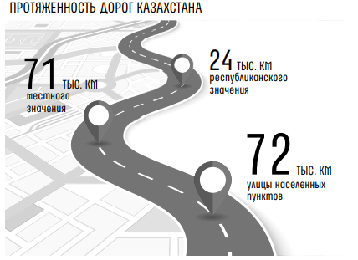
Қазақстан Республикасының автомобиль жолдарының торабы

Slide 7
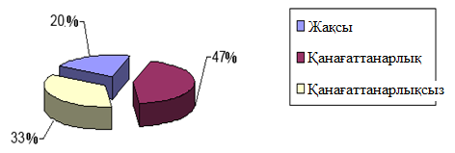

Slide 8
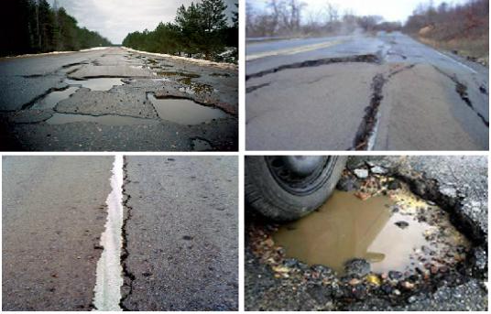
Қазақстан автомобиль жолдарының деректі жағдайлары

Slide 9
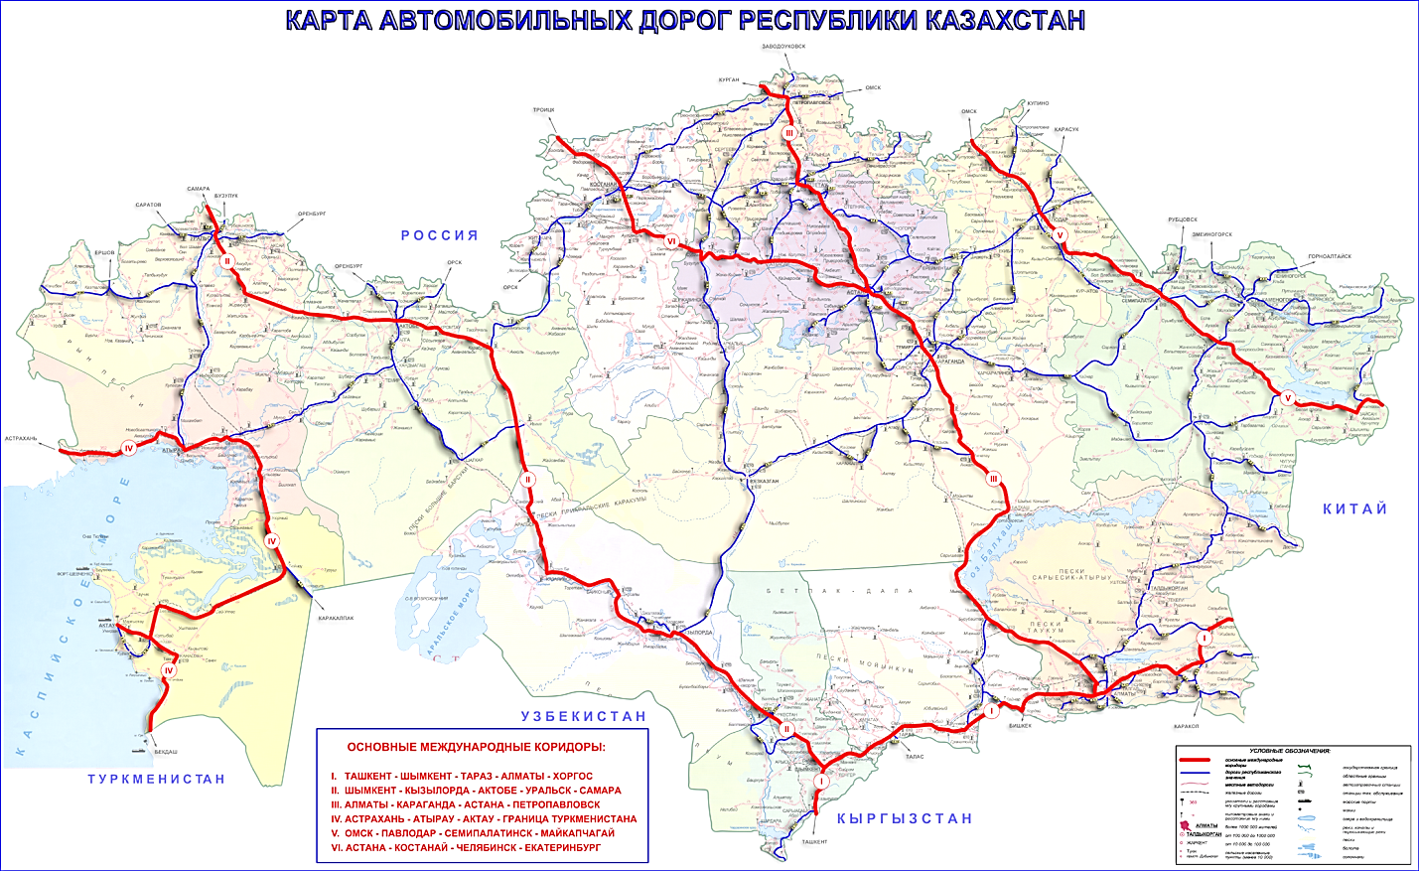
3
2
6
5
5
4
2
3
4
1
4
2
1
1

Slide 10
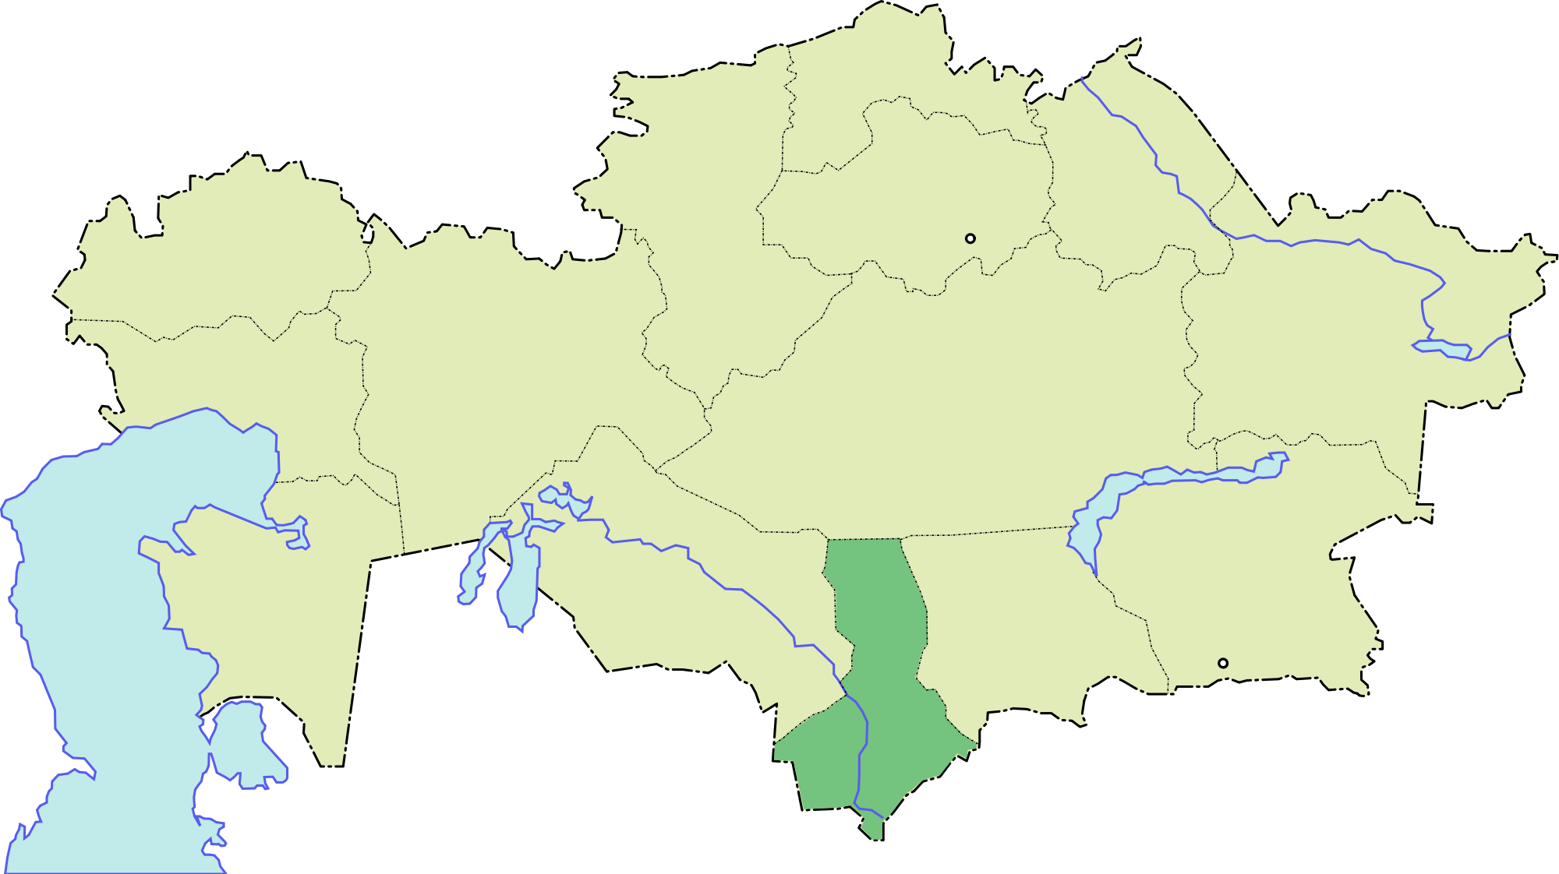
Центр
(Астана)
2
Восток
(У-Ка)
3
1
Запад
(Актау)
Юг
(Алматы)
Центр-Юг (Астана-Караганды-Балхаш-Алматы)
Центр-Восток (Астана-Павлодар-Калбатау-Усть-Каменогорск)
Центр-Запад (Астана-Аркалык-Торгай-Карабутак-Актобе-Доссор-Бейнеу-Актау)

Slide 11
Жергілікті жолдар торабының нашар жағдайының себептері:
күрт континентальды климат (температуралық шарттың қатаңдығы: – 50-ден +50 градусқа дейін);
республиканың жеке өңірлерінде жол құрылысы материалдарының (қиыршық тас, құм және т.б.) шоғырлануы, сапасы нашар жол құрылысы материалдары;
аталған климаттық аймақта құрылыс жүргізу үшін жарамды жол битумын өндіруге қажетті мұнай мөлшерінің жоқтығы;
құрылыс технологиясының бұзылуына жол берілуі;
халық тығыздылығының төмен болуы, ең алдымен экономикалық белсенді халық – салық төлеушілер, бұл бюджет кірістеріне және бюджет мүмкіндігіне әсер етеді;
ең бастысы, облыстық бюджет құрылыс жұмыстарын қаржыландырумен, жергілікті маңызы бар жолдарды күрделі жөндеу немесе орташа жөндеу шығындарын өтей алмайды.

Slide 12
Қазақстан автожолдарындағы негізгі проблемалар:
техникалық параметрлері төмен (есептелген осьтік жүктеме, санат және т.б. бойынша);
екі жолақты қозғалысы бар жолдарда жазатайым оқиғалар мен өлім қаупі жоғары;
республикалық және жергілікті жолдар желісінде жұмыс істейтін ұйымдарда жол-жөндеу техникасының тозуы және қамтамасыз етілуінің төменгі деңгейі;
облыстық және аудандық маңызы бар автомобиль жолдарының, көпірлердің нашар жағдайы, сондай-ақ жергілікті бюджеттен құрылыс және жөндеу жұмыстарын қаржыландырудың жеткіліксіздігі;
жол жұмысшыларының біліктілігінің төменділігінен жол жөндеу жұмыстарының сапасының нашар болуы, төмен сапалы және ескі технологияларды қолдану, құрылыстарды орындаушылар мен жол жобаларын жөндеу бойынша конкурстық рәсімдердің жетілдірілмегендігінен төмен болуында.

